Slide 1
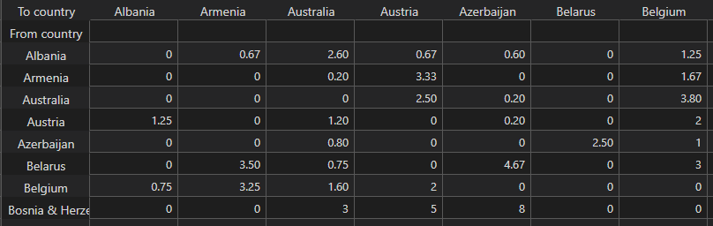
Podatki
Obdelava pred ustvarjanjem profila:
Izbris duplikatov in stoplcev “Duplicates” in “Edition”
Izbris nefinalnih podatkov in stolpca “(semi-) final”
Izbris podatkov pred letom 2016 - spremenitev sistema glasovanja
Delitev podatkov na “Televoting” in “Jury”
Profil:
Matrika povprečnih danih točk vsaki državi
Neznanih vrednosti: ničle, razen na diagonali matrike

Slide 2
Parametri razvrščanja
Kako ste računali razdalje med posameznimi profili ter med posameznimi skupinami? Zakaj ste se odločili za izbrane parametre?
Koisinusna razdalja
Večdimenzionalni prostor
Popolna povezanost
V primejavi z enojno povezanostjo, ki sta tudi naredili lepe skupine, ampak na zelo različnih višinah

Slide 3
Grafični dendrogram in graf silhuete
Grafični dendrogram (lahko ga implementirate sami ali uporabite iz kake knjižnice; v vsakem primeru morate uporabite rezultate vašega razvrščanja) in smiselno prikazan graf silhuete glede na število skupin. Na dendrogramu označite skupine.

Slide 4
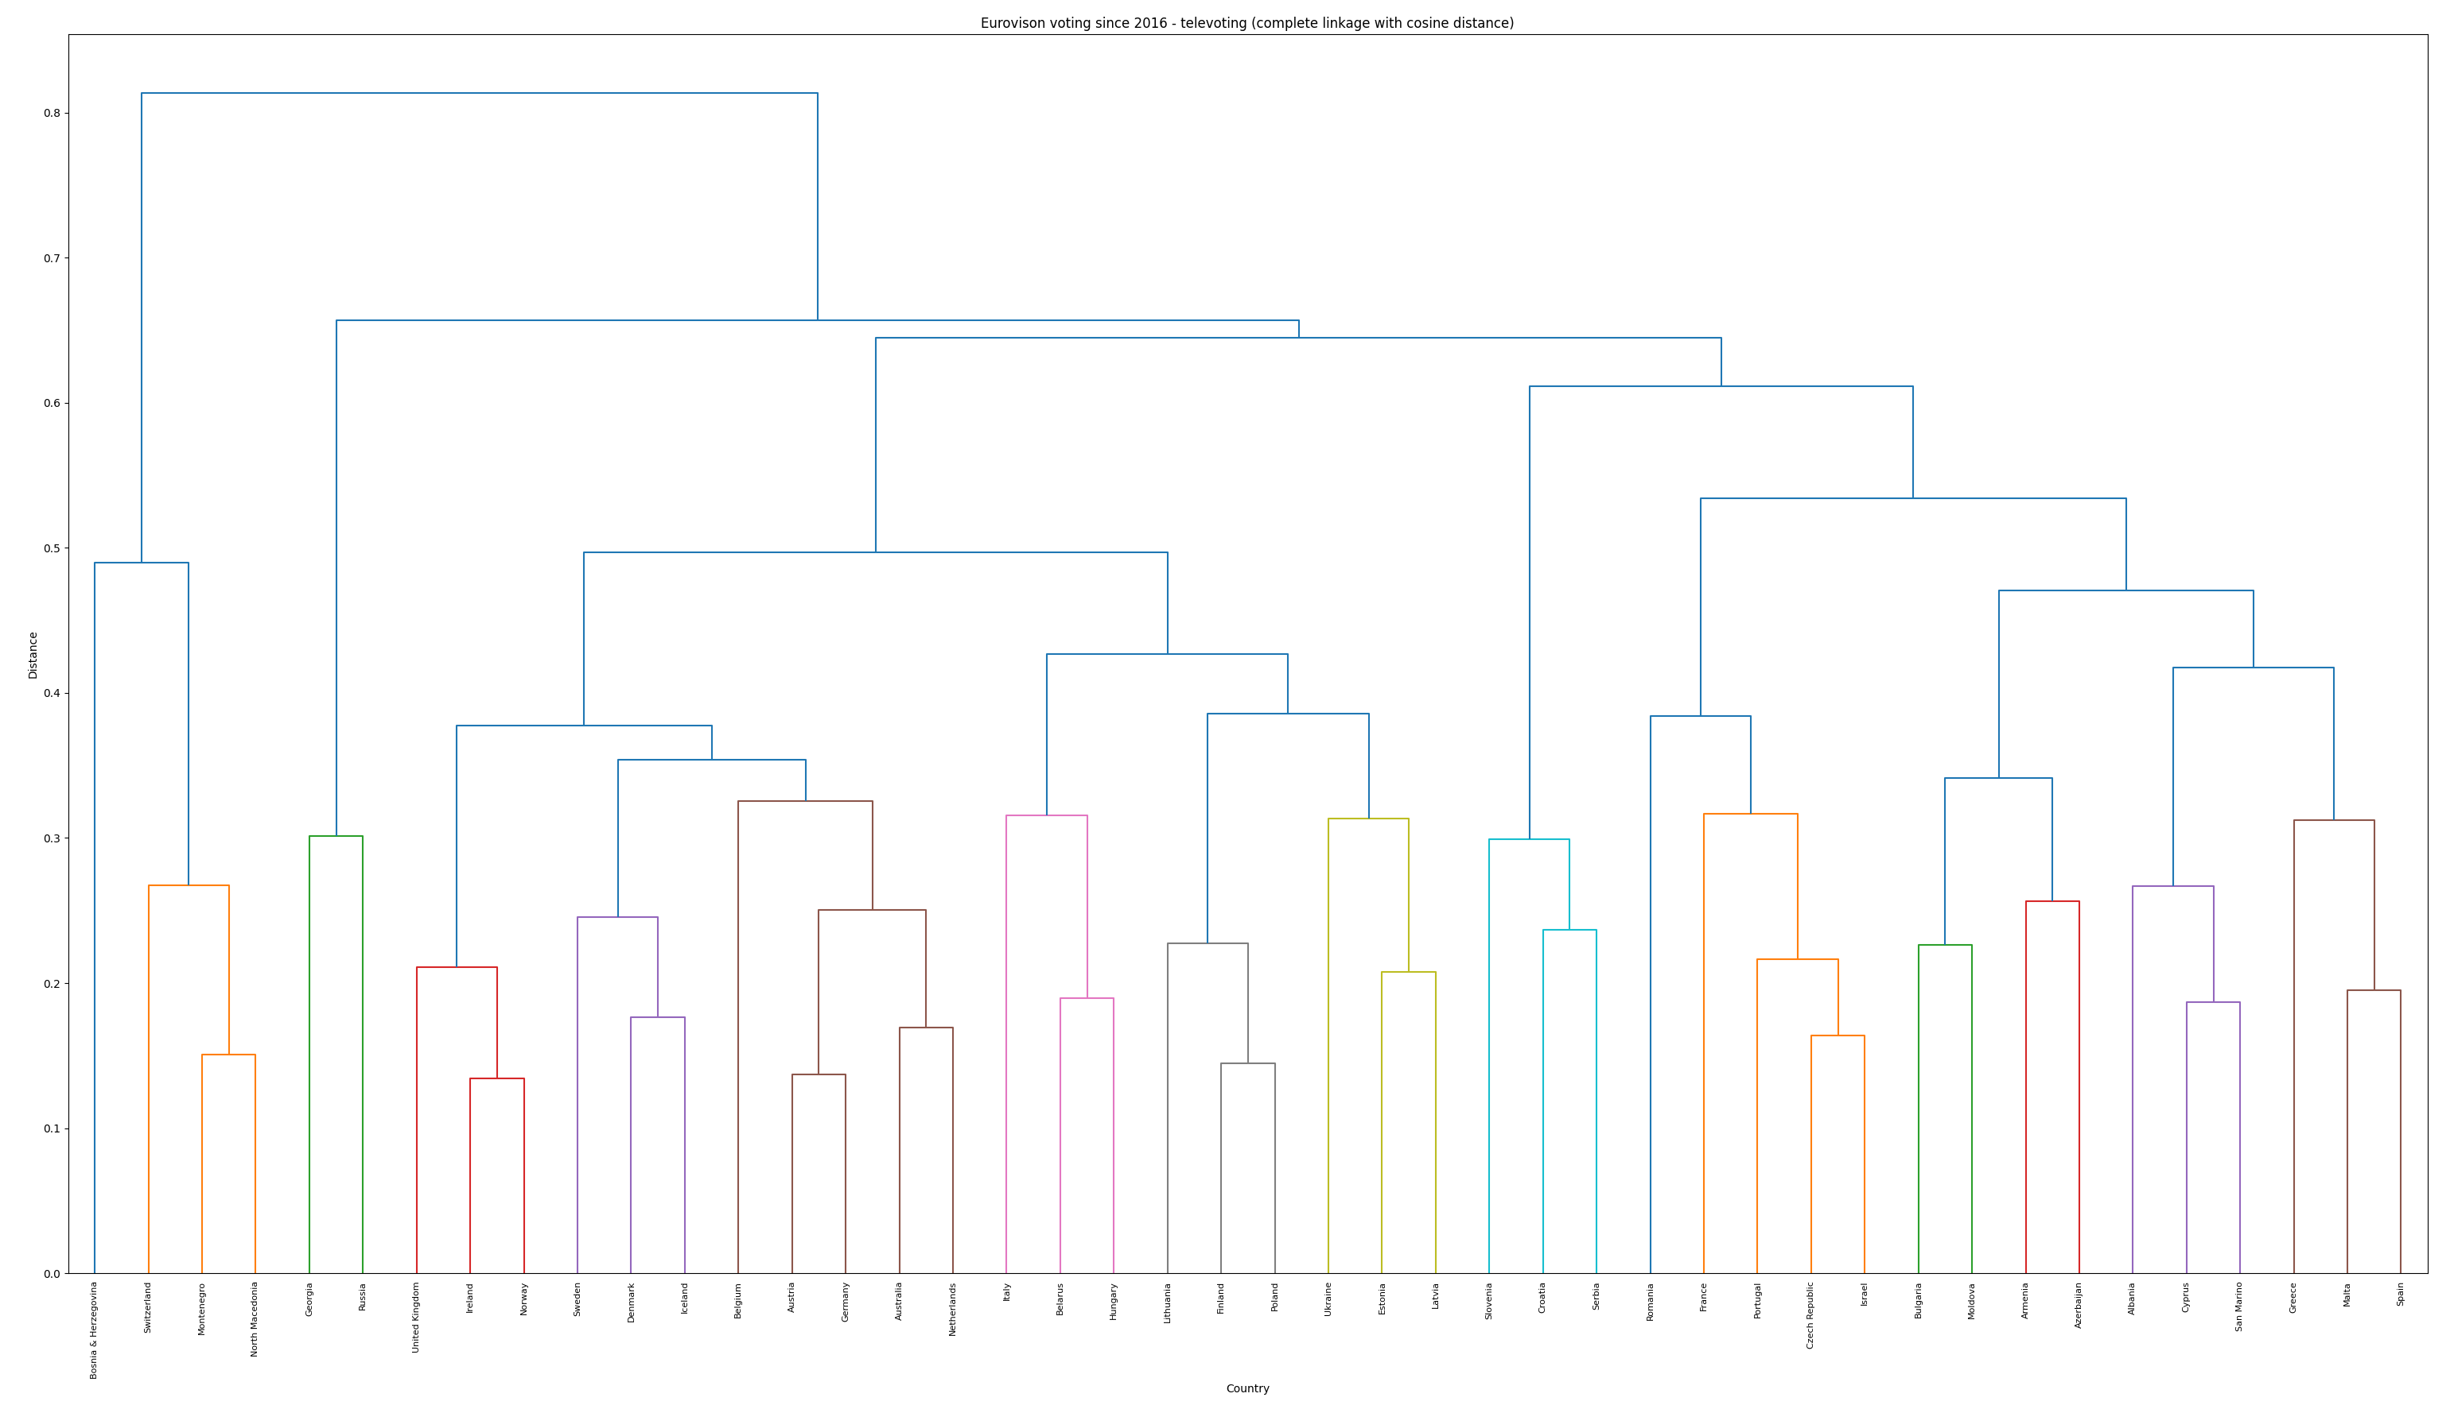

Slide 5
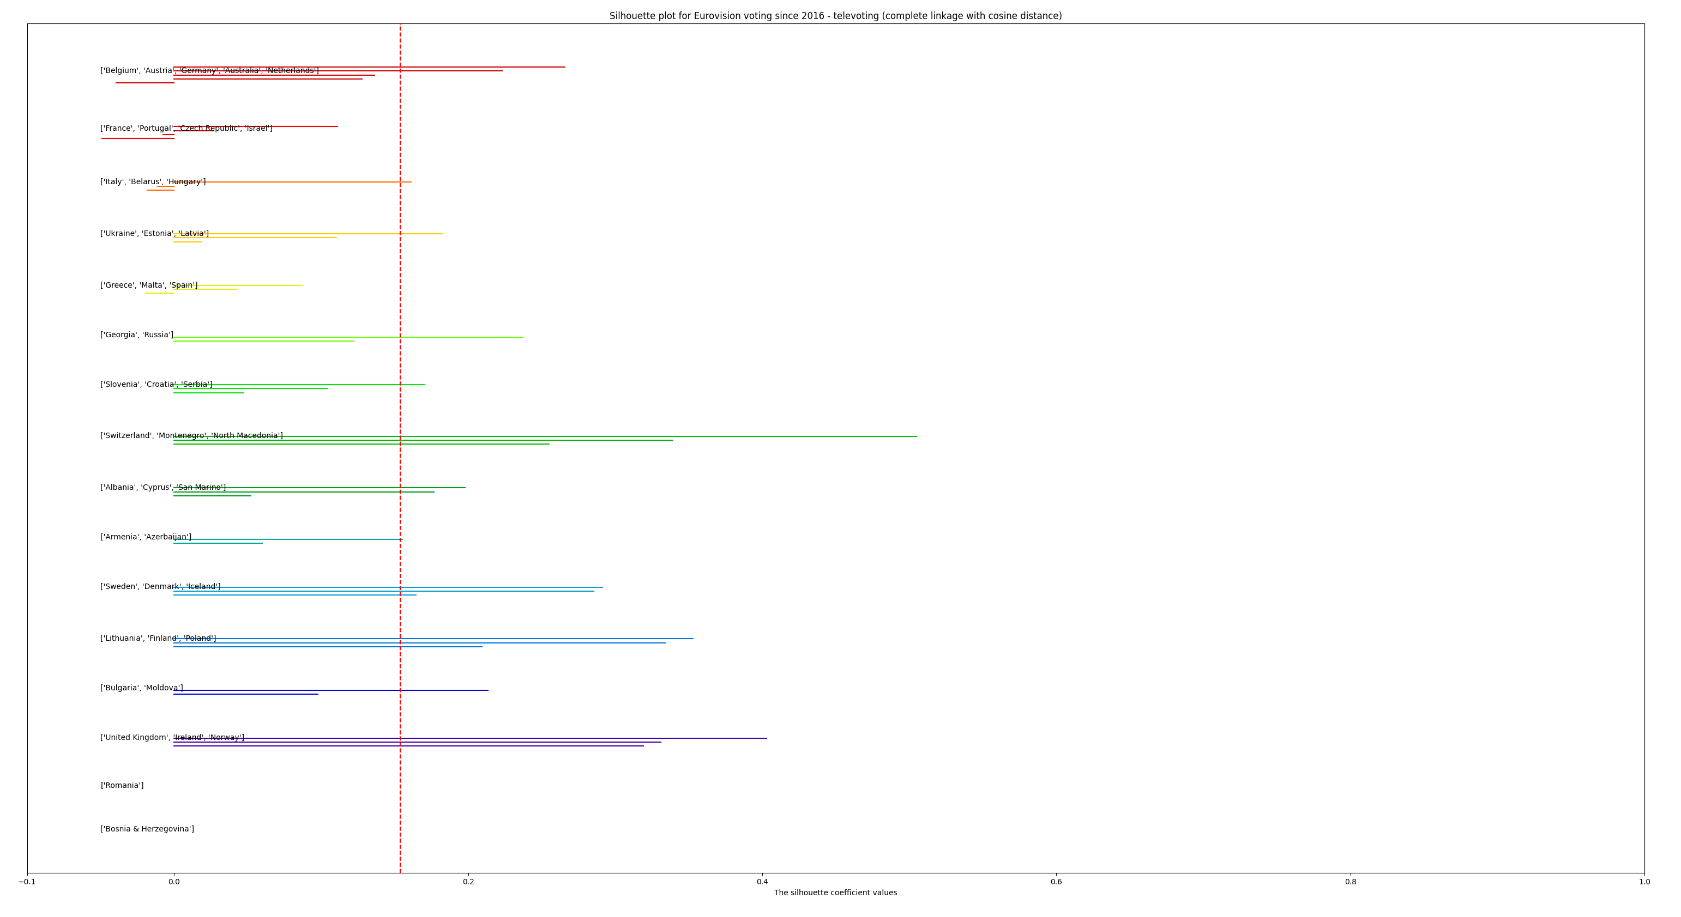

Slide 6
Argumenti
Argumentiraj odločitev za izbrane (in prej prikazane) skupine.
Predvsem razložljivost povezanosti.
Če bi odrezali dendrogramvišje, se skupaj poveže veliko skupin, ki nimajo nobene dobre povezanosti.
Če bi lahko izbiral, bi za prve korake uporabljal popolno povezanost, kasneje pa povprečno

Slide 7
Razlaga zanimivih skupin
Razlaga zanimivih skupin. Geopolitični vidiki in analiza glasovanja skupin. Poleg analize na kratko opišite postopek, ki privede do rezultatov glede preferiranih in nepreferiranih držav.

